Slide 1
Savdo dinamikasi tahlili va Vizualizatsiyasi
(2025-2026)
Excel → Python → SQL → Tableau

Slide 2




Loyiha yo'li
Xom ma'lumotdan interaktiv dashboard'gacha — to'rt bosqichli jarayon
Excel
→
Python
→
SQL
→
Tableau
Xom ma'lumot: oylik savdo, 3 kanal (Shahar/Bozor/Rayon), 2025-2026
Tozalash, pandas bilan tahlil, matplotlib grafiklar (Google Colab)
PostgreSQL: GROUP BY, window function (LAG, RANK), CTE
Interaktiv dashboard: filtrlar, KPI kartalar, vizual tahlil
Har bosqich bir xil ma'lumotni chuqurroq tushunish uchun ishlatildi: Excel — kirish, Python — tezkor tahlil, SQL — chuqur/kengaytiriladigan tahlil, Tableau — vizual taqdimot.

Slide 3
Vaziyat xulosasi
2026-yil H1 natijalari 2025-yil H1 bilan solishtirilganda
-12,3%
-21,0%
+16,5%
-11,8%
Shahar
Bozor
Rayon
Umumiy savdo o'zgarishi
Asosiy xulosa
1,94 mlrd (2026) vs 2,19 mlrd (2025)
Bu umumiy bozor pasayishi emas — bu Bozor kanalidagi keskin tushish. Bozor eng katta ulushga ega bo'lgani uchun uning -21% pasayishi butun natijani pastga tortmoqda. Rayon esa yagona o'sayotgan kanal (+16,5%).
Bozor — eng katta pasayish va eng katta og'irlik
Rayon — yagona o'sib borayotgan kanal
Aprel oyi — yil ichidagi eng keskin siljish nuqtasi

Slide 4
Oylik dinamika
Jami savdo, oy kesimida: 2025 vs 2026
Yanvar-Mart: 2026 sezilarli pastroq · Aprel: 2026 keskin sakrab 2025 dan o'tib ketdi · May-Iyun: yaqin, biroz pastroq

Slide 5
Kanal bo'yicha taqqoslash
Yillik jami: Shahar, Bozor, Rayon — 2025 vs 2026
Shahar
-12,3%
O'rtacha pasayish
Bozor
-21,0%
Eng katta muammo
Rayon
+16,5%
Yagona o'sish

Slide 6
Sabab qanday aniqlanadi?
Hozirgi ma'lumot naqshni ko'rsatadi, sababni emas — quyidagilarni tekshirish kerak
BOZOR kanali
RAYON kanali
Ijara/soliq narxi o'zgarganmi?
O'sishga nima sabab bo'ldi — narx, joylashuv, marketingmi?
Raqobatchi narx pasaytirdi yoki yangi do'kon ochdimi?
Bu omillarni boshqa kanallarga tatbiq etish mumkinmi?
Assortiment yoki yetkazib berishda uzilish bo'ldimi?
O'sish barqarormi yoki mavsumiymi?
Aprel sakrashi bir martalik aksiyami yoki barqaror trendmi?

Slide 7
SQL orqali chuqur tahlil
PostgreSQL'da window function va CTE yordamida topilgan qo'shimcha ma’lumotlar
LAG() — oydan-oyga anomaliya
RANK() — har bir kanalning cho'qqisi
Bozor, 2026-aprel
+77,1%
Bozor — eng yaxshi oyi
2025-mart
bir oyda deyarli ikki barobar sakrash
190,8M — hali 2026'da takrorlanmagan
Rayon, 2026-mart
+91,2%
Shahar — eng yaxshi oyi
2025-mart
ketma-ket ikki oy keskin o'sish
173,2M — hali 2026'da takrorlanmagan
Rayon, 2026-aprel
+94,8%
Rayon — eng yaxshi oyi
2026-may
trend davom etdi
98,3M — Rayon'ning o'sish trendi bilan mos
Bu anomaliyalar Excel yoki Python'dagi vizual tekshiruvda ko'zga tashlanmasdi — SQL orqali aniq raqamda tasdiqlandi.
Xulosa: Shahar va Bozor 2025-yilgi cho'qqisiga hali yeta olmagan, Rayon esa yangi cho'qqisini 2026'da yangiladi.

Slide 8
Python bilan tezkor tahlil
Google Colab, pandas va matplotlib — ma'lumotni tozalash va birinchi vizualizatsiya
1
Ma'lumotni yuklash
CSV faylni Colab'ga yuklash, pandas bilan DataFrame'ga o'qish (dtype nazorati bilan)
2
Tozalash va tuzilma
sana ustunini yil/oy'ga ajratish, yangi 'Jami' ustunini hisoblash
3
Guruhlash
groupby('yil') va groupby('yil')[kanallar] orqali yillik va kanal darajasidagi jamlanma
4
Vizualizatsiya
matplotlib bilan 4 xil grafik: chiziq, ustunli, doira (pie), yillik taqqoslash
Natija: 4 ta PNG grafik + Excel eksport (3 varaq: xom ma'lumot, yillik jami, o'sish foizi)

Slide 9
SQL bilan chuqur tahlil
PostgreSQL: jadval loyihasi, window function va CTE
Jadval loyihasi
GROUP BY
Long format: yil, oy, kanal, hajm — GROUP BY va filtrlash uchun qulay tuzilma
Yillik va kanal darajasidagi jamlanma (SUM), Python natijalari bilan 100% mos tasdiqlandi
Window function — LAG()
Window function — SUM() OVER
PARTITION BY kanal bilan, oydan-oyga o'zgarish foizini avtomatik hisoblash
PARTITION BY yil, oy bilan, har oyda kanal ulushini foizda ko'rsatish
CTE (WITH)
CTE + RANK()
Ko'p bosqichli hisob-kitobni aniq, o'qish oson qismlarga bo'lib yozish
Har bir kanalning eng yuqori savdo oyini avtomatik topish

Slide 10
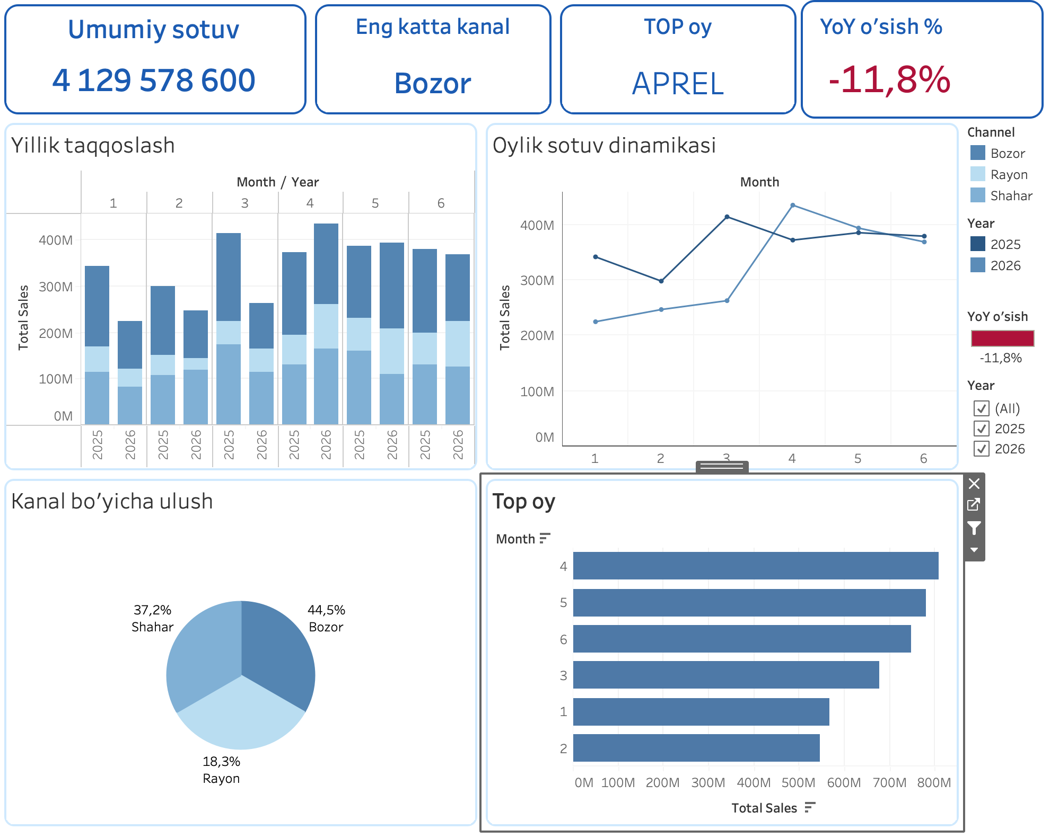
Tableau: interaktiv dashboard
1. Umumiy holat bo’yicha 2026 da 2025 – yilga nisbatan 11,8 % pasaygan.
2. Kanal darajasidagi qarama – qarshilik.
Bozor – eng katta hajm (44,4% ), lekin Keskin pasayganini ham ko’rishimiz mumkin. Rayon– 18,3% eng kichik hajm bo’lishiga qaramasdan +16,5% o’sayotgan kanal.
3. Vaqt bo’yicha anomaliya
Aprel oyi yil ichidagi eng kuchli oy – bu Bozor va Rayon kanallaridagi keskin (+77% va 95% ) qisqa muddatli sakrash bilan bog’liq.
2025

Slide 11
Tavsiyalar
Vaqt bosqichlariga bo'lingan harakat rejasi
0–1 OY
1–3 OY
3–6 OY
Darhol
Qisqa muddat
O'rta muddat
Bozor kanalidagi eng past ko'rsatkichli 2-3 nuqtani chuqur tekshirish
Rayon kanalining muvaffaqiyat omillarini hujjatlashtirish
Tableau dashboard'ni har oy yangilab, haftalik kuzatuvga aylantirish
Aprel/mart sakrashlarining sababini aniqlash (aksiya bo'lsa — takrorlash rejasi)
Bozorda mijozlar so'rovnomasi va raqobatchi tahlili
Umumiy emas, kanal darajasida KPI belgilash

Slide 12
Xulosa
Bitta ma'lumot to'plami, to'rt xil vosita — Excel, Python, SQL, Tableau
Nima aniqlandi
Nega bu ishonchli
Keyingi qadam
Umumiy savdo 2026 H1'da 11,8%ga pasaydi (2,19 mlrd → 1,94 mlrd)
Python (pandas) va SQL (GROUP BY) natijalari 100% mos chiqdi
Tableau dashboard — bir martalik hisobot emas, doimiy kuzatuv vositasi sifatida ishlatiladi
Bu umumiy pasayish emas: Bozor -21%, Shahar -12,3%, Rayon esa +16,5%
Window function (LAG, RANK) orqali topilgan anomaliyalar SQL darajasida tasdiqlandi
Bozor kanalidagi pasayish sababini aniqlash — birinchi ustuvor vazifa
Aprel-may oylarida Bozor va Rayon'da 77-95% oralig'ida keskin qisqa muddatli sakrashlar
Tableau dashboard xuddi shu raqamlarni interaktiv formatda qayta tasdiqladi
Rayon kanalining o'sish omillarini boshqa kanallarga tatbiq etish imkoniyati o'rganiladi

